Slide 1
第10章 输入输出流

Slide 2
1.文件和目录操作
2.流与字符流
3.文件字节流
4.文件字符流
5.缓冲流
6.随机流
7.数组流
8.数据流
9.对象流
10.系列化和对象克隆
11.文件锁
12.使用Scanner解析文件
难点：
1.系列化和对象克隆
2.使用Scanner解析文件
主要内容

Slide 3
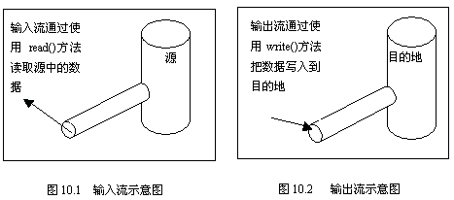
概述
输入、输出流是从特定位置（文件、网络等）读入数据，或者向特定位置（文件、网络）写入数据的抽象说明。
输出流
程序
输入流
网络
文件
输入流
数组
输出流

Slide 4
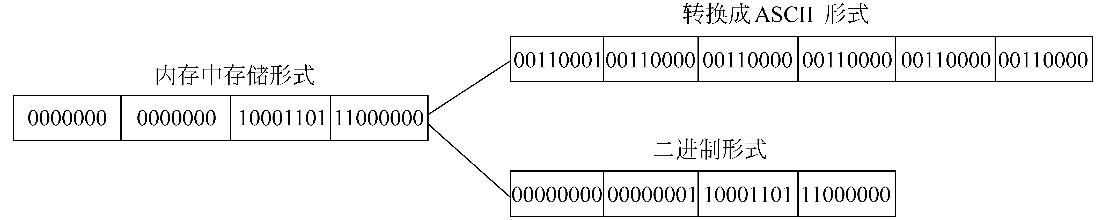
两种信息存储方式：
字符存储和字节存储
字符存储.
整数100000,将其看成6个独立的字符，使用ASCII形式输出占6个字节
用字符存储的文件又称为文本文件（字符文件）
（注：字符1的ASCII编码是49，对应二进制是00110001）
2）字节存储。
整数100000,使用二进制形式输出占4个字节
用字节存储的文件又称为二进制文件(字节文件)

Slide 5
字节文件和字符文件的比较
1.同样的数据信息，既可以存储为字符文件，也可以存储为字节文件
2.一般来说字符文件需要占更多的存储空间，如果需要压缩存储，则应采用字节文件
3.字符文件易读（文本文件编辑软件即可以看到其内容）
字节文件不易读（需要专门的软件工具）
4.字符文件不利于信息加密，因此加密后存储的信息多数采用字节文件

Slide 6
在Java中有三种与文件有关的类
1.File类用于读取指定路径下的文件，创建新文件，删除文件，查看文件属性（大小，创建时间等），但是它不负责读写文件的内容
2.FileInputStream及其子类负责读取字节文件的内容
3.FileOutputStream及其子类负责修改字节文件的内容
4.FileReader及其子类负责读取字符文件的内容
5 FileWriter及其子类负责修改字符文件的内容

Slide 7
§10.1 File类
File对象主要用来获取文件本身的一些信息，不涉及对文件的读写操作。
创建一个File对象的构造方法有3个：
File(String filename);
File(String directoryPath,String filename);
File(File f, String filename);

Slide 8
  §10.1.1 文件的属性
File类的下列方法获取文件本身的一些信息。
public String getName() 获取文件的名字。
public boolean canRead() 判断文件是否是可读的。
public boolean canWrite() 判断文件是否可被写入。
public boolean exists() 判断文件是否存在。
public long length() 获取文件的长度（单位是字节）。
public String getAbsolutePath() 获取文件的绝对路径。
public String getParent() 获取文件的父目录。
public boolean isFile() 判断文件是否是一个普通文件，而不是目录。
public boolean isDirectroy() 判断文件是否是一个目录。
public boolean isHidden() 判断文件是否是隐藏文件。
public long lastModified() 获取文件最后修改的时间。

Slide 9
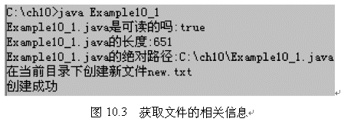
例10-1 Example10_1.java
例10-1中，使用上述的一些方法，获取某些文件的信息，创建一个名字为new.txt的新文件。程序运行效果如图10.3所示。

Slide 10
  §10.1.2 目录
1．创建目录 public boolean mkdir()
2．列出目录中的文件
◆ public String[] list() 用字符串形式返回目录下的全部文件。
◆ public File [] listFiles() 用File对象形式返回目录下的全部文件。
◆ public String[] list(FilenameFilter obj) 用字符串形式返回目录下的指定类型的所有文件。
◆ public File [] listFiles(FilenameFilter obj) 用File对象形式返回目录下的指定类型所有文件。
上述两方法的参数FilenameFilter是一个接口，该接口有一个方法：
public boolean accept(File dir,String name);

Slide 11
例10-2 Example10_2.java , FileAccept.java
例10-2中，列出当前目录（应用程序所在的目录）下全部java文件的名字。

Slide 12
  §10.1.3 文件的创建与删除
当使用File类创建一个文件对象后，例如
File file=new File("c:\\myletter","letter.txt");
◆ 如果c:\myletter目录中没有名字为letter.txt文件,文件对象file调用方法 public boolean createNewFile();可以在c:\myletter目录中建立一个名字为letter.txt的
◆ 文件对象调用方法 public boolean delete()可以删除当前文件，例如：
file.delete();

Slide 13
  §10.1.4 运行可执行文件
◆ 用Runtime 类声明一个对象( Runtime类在java.lang包)
Runtime ec;
◆然后使用该类的getRuntime()静态方法创建这个对象：
ec=Runtime.getRuntime();
◆ ec可以调用exec(String command)方法打开本地机的可执行文件或执行一个操作。

Slide 14
例10-3 Example10_3.java
例10-3中，Runtime对象打开Windows平台上的记事本程序和浏览器。

Slide 15
练习：
1.显示当前路径标志
2.用户反复输入命令
2.1 输入dir，按照时间，是否路径 大小 名称列出当前路径下的所有文件和路径
2.2 输入dir 扩展名，例如输入dir txt，列出当前路径下的所有扩展名是txt的文件
2.3 输入 cd 路径名，切换当前路径
2.4 输入 rm 文件名，删除文件
2.5 输入mkdir 路径名，创建子路径
2.6 输入exit，退出整个程序

Slide 16
§10.2 字节流与字符流
java.io包提供了大量的流类，大致可以分为两种：
1.字节输入输出流：InputStream抽象类的子类创建的流对象称作字节输入流、OutputStream抽象类的子类创建的流对象称作字节输出流。
2.字符输入输出流：Java把Reader抽象类的子类创建的流对象称作字符输入流、Writer抽象类的子类创建的流对象称作字符输出流。
。

Slide 17
  §10.2.1 InputStream类与OutputSream类
InputStream类提供的read方法以字节为单位顺序地读取源中的数据，只要不关闭流，每次调用read方法就顺序地读取源中的其余内容，直到源的末尾或输入流被关闭。
InputStream类有如下常用的方法。
int read()
int read(byte[ ] b)
int read(byte[ ] b, int off, int len)
void close()
long skip(long numBytes)
OutputStream流以字节为单位顺序地写文件，只要不关闭流，每次调用write方法就顺序地向目的地写入内容，直到流被关闭。
OutputStream类有如下的常用的方法。
void write(int n)
void write(byte[ ] b)
void write(byte[ ] b, int off, int len)
void close()

Slide 18
  § 10.2.2 Reader类与Writer类
1．Reader类提供的read方法以字符为单位顺序地读取源中的数据。
int read()：
int read(char[] b)：
int read(char[] b, int off, int len)：
void close():
long skip(long numBytes):
2． Writer流以字符为单位顺序地写文件，每次调用write方法就顺序地向目的地写入内容。 Writer类有如下常用的方法。
void write(int n): 向输出流写入一个字符。
void write(char[] b): 向输出流写入一个字符数组。
void write(char[] b,int off,int length): 从给定字符数组中起始于偏移量off处取len个字符写到输出流。
void close(): 关闭输出流。

Slide 19
  § 10.2.3 关闭流
流都提供了关闭方法close()，尽管程序结束时会自动关闭所有打开的流，但是当程序使用完流后，显式地关闭任何打开的流仍是一个良好的习惯。
通过调用close()方法，可以保证操作系统把流缓冲区的内容写到它的目的地，即关闭输出流可以把该流所用的缓冲区的内容冲洗掉。

Slide 20
§10.3 文件字节流
由于应用程序经常需要和文件打交道，所以InputStream专门提供了读写文件的子类：FileInputStream和FileOutputSream类。如果程序对文件的操作比较简单，比如只是顺序地读写文件，那么就可以使用FileInputStream和FileOutputSream类创建的流对文件进行读写操作。

Slide 21
  §10.3.1 文件字节输入流
1．创建文件字节输入流
FileInputStream类创建的对象被称作文件字节输入流。
◆构造方法：
FileInputStream(String name);
FileInputStream(File file);
◆读取一个名为hello.txt的文件，建立一个文件输入流对象，如下所示：
try { FileInputStream in = new FileInputStream("hello.txt");
}
catch (IOException e) {
System.out.println("File read error:"+e );
}
2．read方法以字节为单位读文件
int read();
int read(byte b[]);
int read(byte b[],int off,int len);

Slide 22
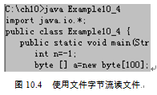
例10-4 Example10_4.java
例10-4使用文件字节输入流读取文件，将文件的内容显示在屏幕上。程序运行效果如图10.4所示。

Slide 23
  §10.3.2 文件字节输出流
1．创建文件字节输出流
FileOutputStream类创建的对象被称作文件字节输出流。
构造方法：
FileOutputStream（String name）
FileOutputStream(File file)
2．以字节为单位写文件
FileOutputStream流的目的地是文件，所以文件输出流调用write（byte b[ ]）方法把字节写入到文件。
例10-5 Example10_5.java
例10-5使用文件字节输出流写文件，将“国庆60周年”和“十一快乐”写入到名字为happy.txt的文件中。

Slide 24
§10.4 文件字符流
1．FileReader和FileWriter用来创建文件字符输入、输出流，
构造方法：
FileReader(String filename);
FileReader(File filename);
FileWriter (String filename);
FileWriter (File filename);
2．字符输入流和输出流的read()和write()方法以字符为基本单位处理数据。
例10-6 Example10_6.java
例10-6使用字符输出流将一段文字存入文件，然后再使用字符输入流读取文件。

Slide 25
§10.5 缓冲流
1．BufferedReader和BufferedWriter类创建的对象称作缓冲输入、输出流。二者的源和目的地必须是字符输入流和字符输出流。 构造方法：
BufferedReader(Reader in);
BufferedWriter (Writer out);
2． BufferedReader和BufferedWriter类读写文件的方法：
readLine() 读取文本行
write(String s,int off,int len) 把字符串s写到文件中
newLine(); 向文件写入一个回行符

Slide 26
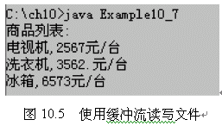
例10-7
Example10_7.java
例子10-7中使用BufferedWriter流把字符串按行写入文件，然后再使用BufferedReader流按行读取文件。程序运行效果如图10.5所示。

Slide 27
§10.6 随机流
使用RandomAccessFile类来创建一个随机访问文件流。RandomAccessFile类创建的流的指向既可以作为源也可以作为目的地。 构造方法：
RandomAccessFile(String name,String mode) ;
RandomAccessFile(File file,String mode) ;
◆相关方法：
seek(long a) 定位RandomAccessFile流的读写位置
getFilePointer() 获取流的当前读写位置
◆表10.1 RandomAccessFile类的常用方法
◆处理readLine()方法在读取含有非ASCII字符的文件时出现“乱码”现象的方法：
1．读取 String str=in.readLine();
2．用“iso-8859-1”重新编码 byte b[]=str.getBytes("iso-8859-1");
3．使用当前机器的默认编码将字节数组转化为字符串
String content=new String(b);

Slide 28
例10-8 Example10_8.java
例10-8中把几个int型整数写入到一个名字为tom.dat文件中，然后按相反顺序读出这些数据。
例10-9 Example10_9.java
例10-9中RondomAccessFile流使用readLine()读取文件。

Slide 29
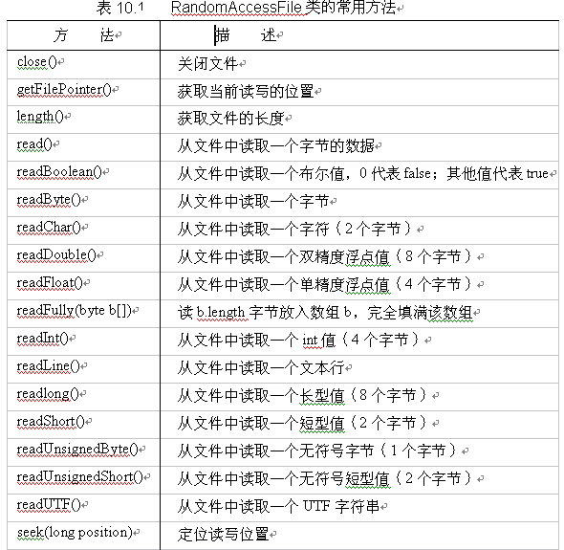
  表10.1 RandomAccessFile类的常用方法

Slide 30
§10.7 数组流
1．字节数组流: 字节数组输入流ByteArrayInputStream和字节数组输出流ByteArrayOutputStream分别使用字节数组作为流的源和目标。
◆ ByteArrayInputStream构造方法及常用方法
ByteArrayInputStream(byte[] buf);
ByteArrayInputStream(byte[] buf,int offset,int length);
public int read();顺序地从源中读出一个字节
public int read(byte[] b,int off,int len);顺序地从源中读出参数len指定的字节数
◆ ByteArrayOutputStream流构造方法及常用方法
ByteArrayOutputStream();
ByteArrayOutputStream(int size);
public void write(int b); 顺序地向缓冲区写入一个字节
public void write(byte[] b,int off,int len); 将参数b中指定的len个字节顺序地写入缓冲区
public byte[] toByteArray(); 返回输出流写入到缓冲区的全部字节
2．字符数组
CharArrayReader和CharArrayWriter类是字符数组流，字符数组流分别使用字符数组作为流的源和目标。

Slide 31
例10-10 Example10_10.java
例10-10使用数组流向内存（输出流的缓冲区）写入“国庆60周年”和“中秋快乐”，然后再从内存读取写入的数据。

Slide 32
§10.8 数据流
DataInputStream和DataOutputStream类创建的对象称为数据输入流和数据输出流。
◆构造方法
DataInputStream（InputStream in）创建的数据输入流指向一个由参数in指定的底层输入流
DataOutputStream（OutnputStream out）创建的数据输出流指向一个由参数out指定的底层输出流
◆表10.2是DataInputStream和DataOutputStream类的常用方法

Slide 33
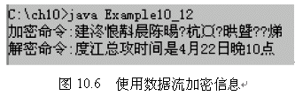
例10-11写了几个Java类型的数据到一个文件，然后再读出来。
例10-11
Example10_11.java
例10-12
Example10_12.java
EncryptAndDecrypt.java
例10-12将字符串加密后写入文件，然后读取该文件，并解密内容，运行效果如图10.6所示。

Slide 34
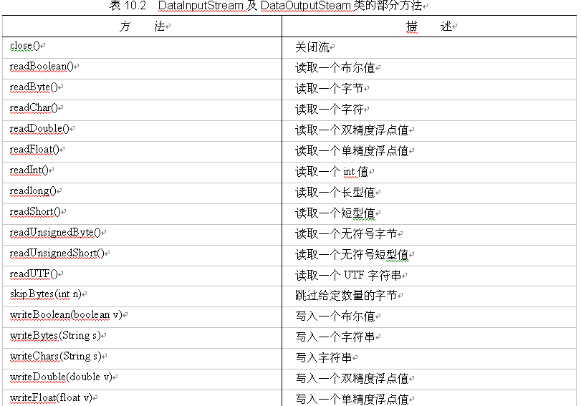
  表10.2 DataInputStream及DataOutputSteam类的部分方法

Slide 35
§10.9 对象流
ObjectInputStream和ObjectOutputStream类创建的对象称为对象输入流和对象输出流。
它的构造方法是：
ObjectInputStream(InputStream in)
ObjectOutputStream(OutputStream out)
◆相关方法：
writeObject(Object obj) 将一个对象obj写入到一个文件
readObject() 读取一个对象到程序中
◆所谓序列化：一个类如果实现了Serializable接口，那么这个类创建的对象就是所谓序列化的对象。

Slide 36
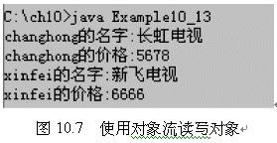
例10-13
TV.java
Example10_13.java
例10-13使用对象流读写TV类创建的对象。程序运行效果如图10.7所示。

Slide 37
§10.10 序列化与对象克隆
◆如果一个“复制品”实体的变化不会引起原对象实体发生变化，反之亦然。这样的复制品称为原对象的一个克隆对象或简称克隆。
◆ 一个对象调用clone()方法就可以获取该对象的克隆对象。
◆对象输入流通过对象的序列化信息来得到当前对象的一个克隆。
上述例10-13中的对象xinfei就是对象changhong的一个克隆。见 例10-13
TV.java
Example10_13.java

Slide 38
§10.11 文件锁
◆FileLock、FileChannel类处理Java提供的文件锁功能。它们分别在java.nio和java.nio.channels包中。
◆ 输入、输出流读写文件时可以使用文件锁。
◆ RondomAccessFile创建的流在读写文件时使用文件锁的步骤如下：
1．先使用RondomAccessFile流建立指向文件的流对象，该对象的读写属性必须是rw，例如：
RandomAccessFile input=
new RandomAccessFile("Example.java","rw");
2．Input流调用方法getChannel()获得一个连接到地层文件的FileChannel对象（信道），例如
FileChannel channel=input.getChannel();
3．信道调用tryLock()或lock()方法获得一个FileLock（文件锁）对象，这一过程也称作对文件加锁，例如：
FileLock lock=channel.tryLock();

Slide 39
例10-14 Example10_14.java
例10-14中，Java程序让用户从键盘输入一个正整数，然后程序读取文件的内容，如输入整数2，程序顺序读取文件中2行的内容。
程序首先释放文件锁，然后读取文件内容，读取之后立刻给文件加锁，等待用户输入下一个整数。因此，在用户输入下一个整数之前，其他程序无法操作被当前用户加锁的文件，如其他用户无法使用Windows操作系统提供的“记事本”程序（Notepad.exe）无法保存被当前Java程序加锁的文件。

Slide 40
§10.12 使用Scanner解析文件_1
使用Scanner类和正则表达式来解析文件。
1．使用默认分隔标记解析文件
创建Scanner对象，并指向要解析的文件，例如：
File file = new File("hello.java");
Scanner sc = new Scanner(file);
sc将空白作为分隔标记 ,相关方法：
next() 依次返回file中的单词
hasNext() 判断file最后一个单词是否已被next()方法返回

Slide 41
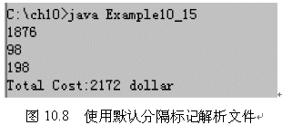
例10-15 Example10_15.java , cost.txt
例10-15使用Scanner对象解析文件cost.txt中的全部消费：1876，98，198，然后计算出总消费。程序运行效果如图10.8所示。

Slide 42
§10.12 使用Scanner解析文件_2
2．使用正则表达式作为分隔标记解析文件
创建Scanner对象，指向要解析的文件，并使用useDelimiter方法指定正则表达式作为分隔标记，例如:
File file = new File("hello.java");
Scanner sc = new Scanner(file);
sc.useDelimiter(正则表达式); sc将正则表达式作为分隔标记
相关方法：
next() 依次返回file中的单词
hasNext() 判断file最后一个单词是否已被next()方法返回

Slide 43
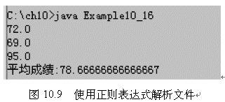
例10-16使用正则表达式（匹配所有非数字字符串）：
String regex="[^0123456789.]+";
作为分隔标记解析student.txt文件中的学生成绩，并计算平均成绩（程序运行效果见图10.9）。
例10-16
Example10_16.java
student.txt

Slide 44
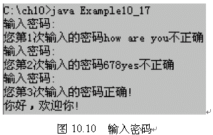
§10.13 使用Console流读取密码
JDK1.6版本在java.io包中新增了一个Console流可以读取用户在命令行输入的密码，而且用户在命令行输入的密码不会显示在命令行中。
首先使用System类调用console()方法返回一个Console流：
Console cons = System.console();
然后，Console流调用readPassword()方法读取用户在键盘输入的密码，并将密码以一个char数组返回：
char[] passwd = cons.readPassword();
例10-17
Example10_17.java

